Slide 1
Traveladvisor
Gilgenreiner, Kleinegger, Sonnek
HTL Villach | 5AHIF | 2019/20

Slide 2
Idee
Locations finden
Punkte sammeln
Boni einlösen
Wirtschaftlicher Nutze für Anbieter und Kunde

Slide 3
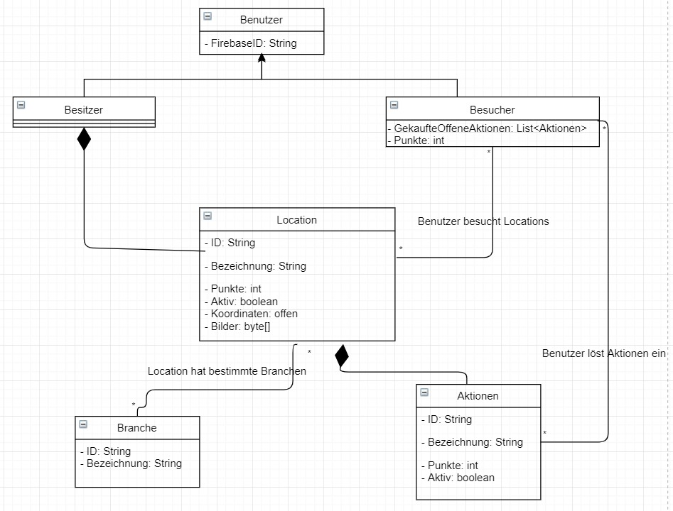
Klassen Diagramm

Slide 4
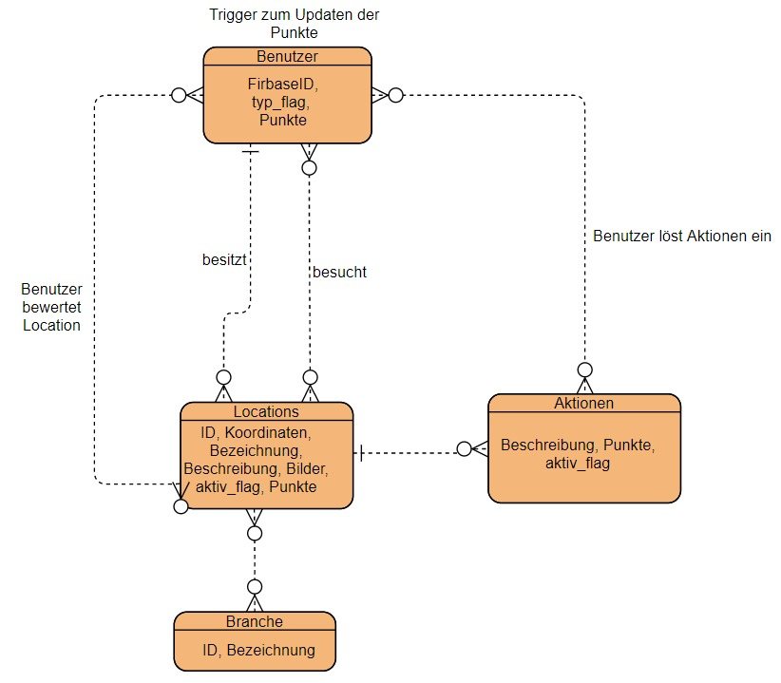
Konzeptionelles Modell

Slide 5
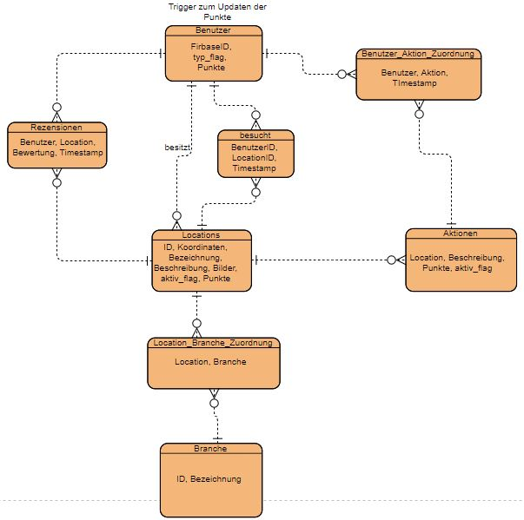
Logisches Modell

Slide 6
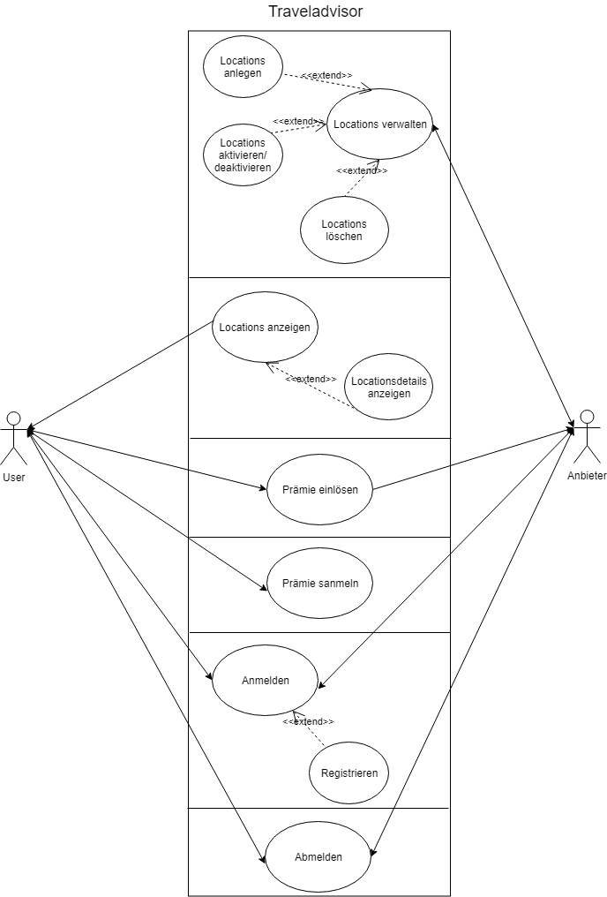
Usecase Diagramm

Slide 7
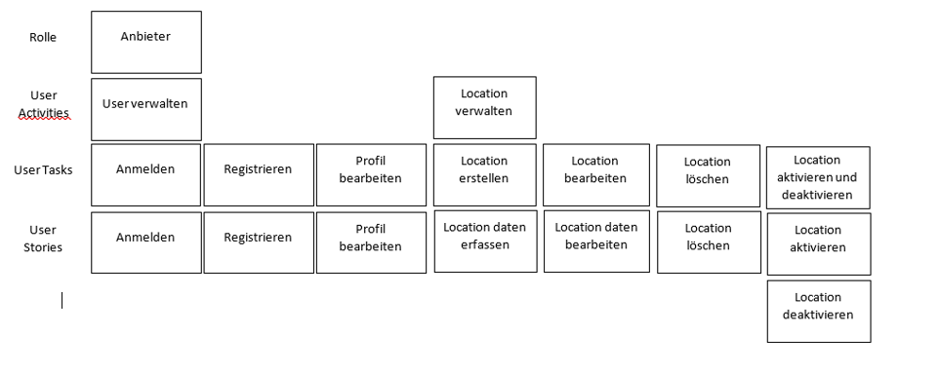
Userstorymap – anbieter 1

Slide 8
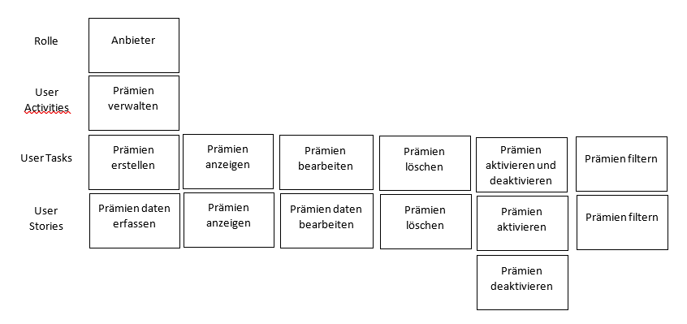
Userstorymap – anbieter 2

Slide 9
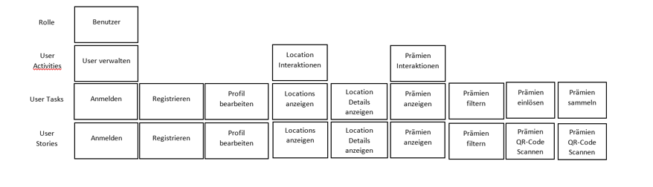
Userstorymap – Benutzer

Slide 10
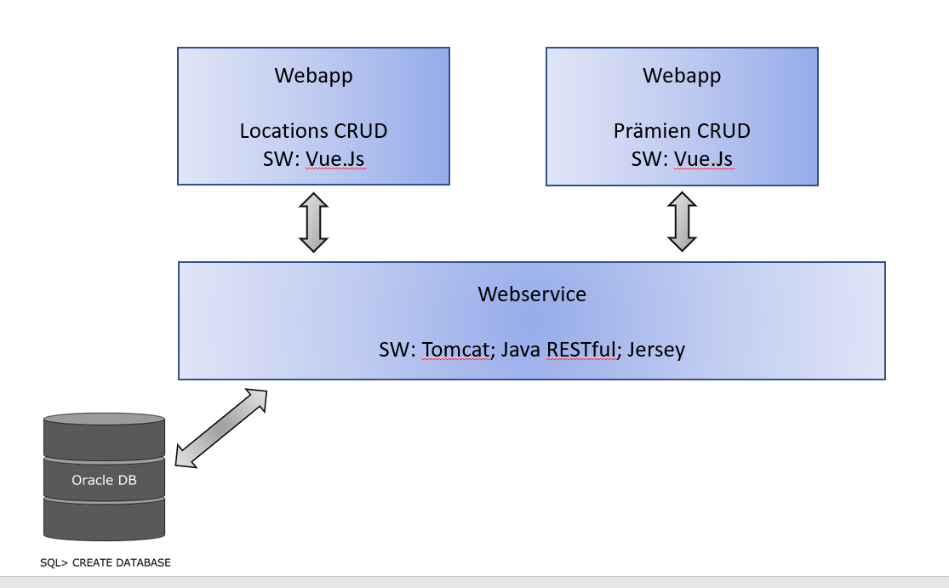
Iteration 1

Slide 11
Nächste Ziele
Alle angefangenen Userstories beenden

Slide 12
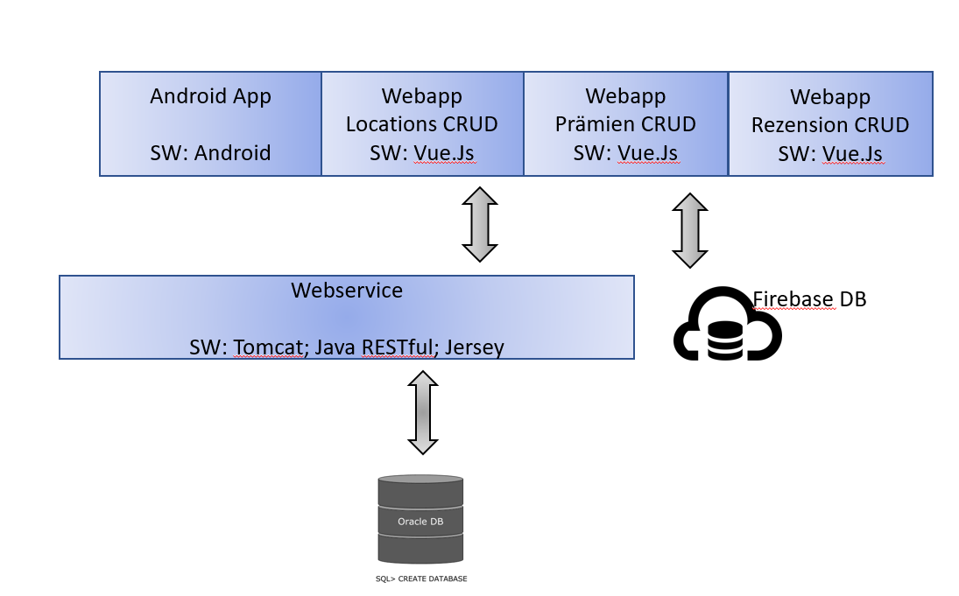
Iteration 2

